Slide 1




Te
Busqué

Slide 2


Slide 3


Te busqué sin buscarte,
Sin querer equivocarme;

Slide 4

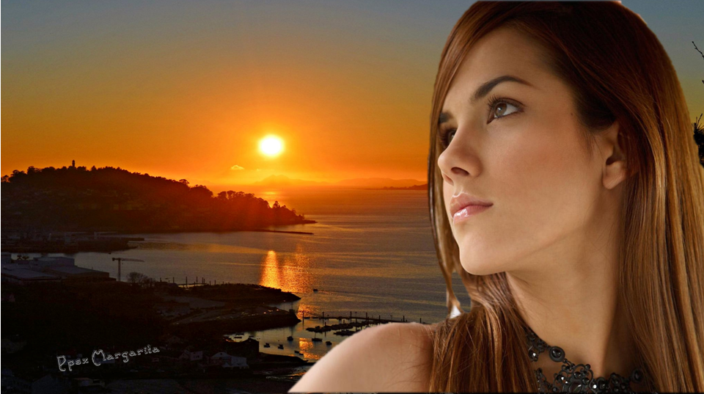
Te busqué sin pecar en otras bocas,
Sin pecar en otros cuerpos.

Slide 5
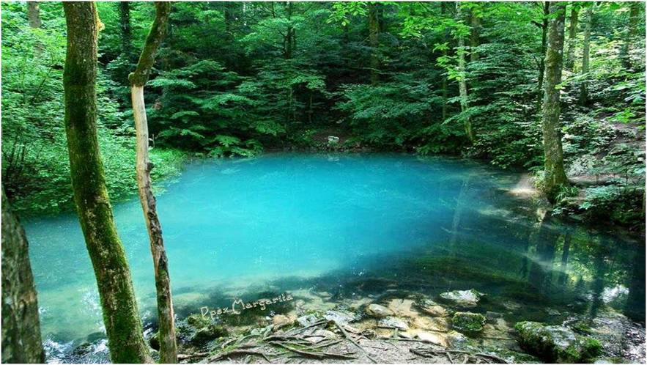


Slide 6
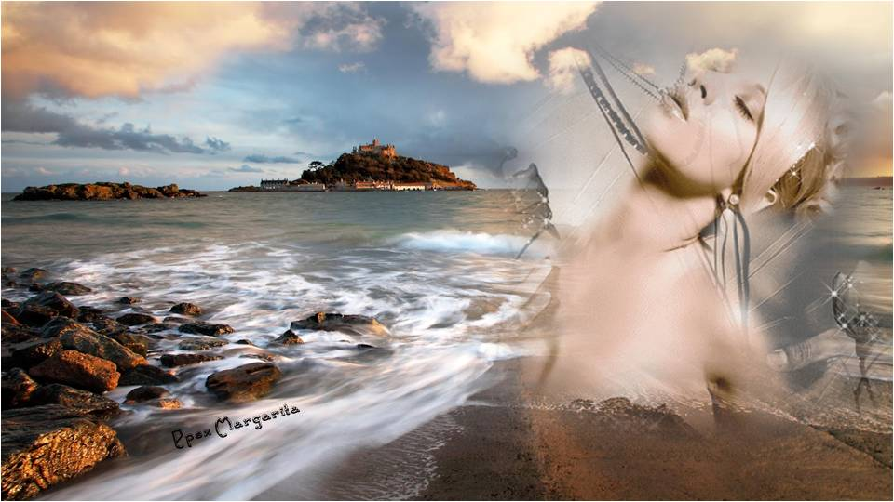

Te busqué con el alma,
Sin dejarme engañar por mis ojos;

Slide 7
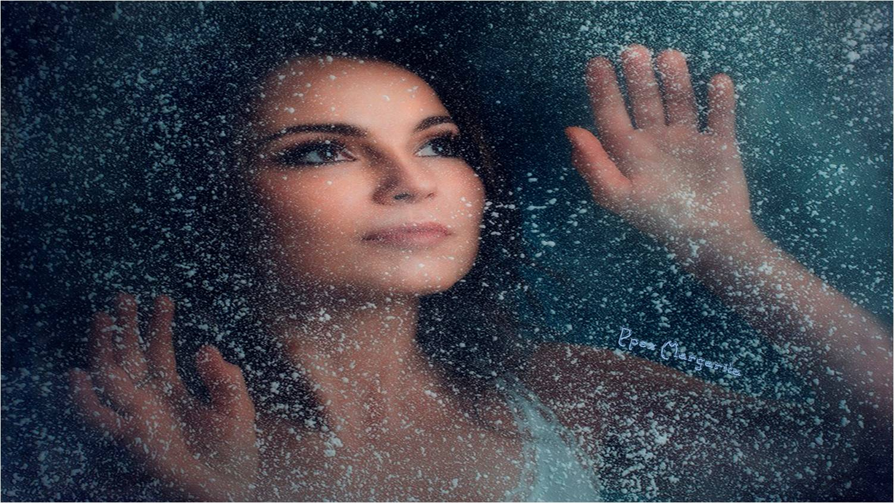
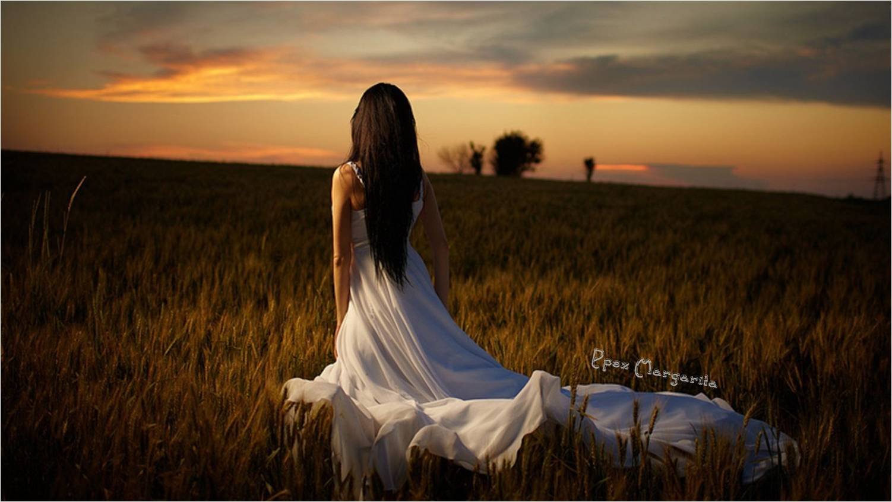
Te busqué esperándote,
Porque sabía que un día llegarías.

Slide 8

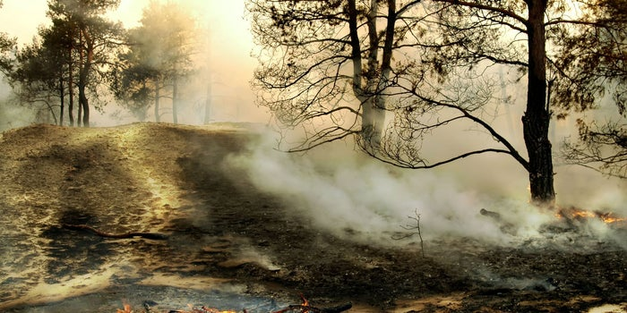

Slide 9

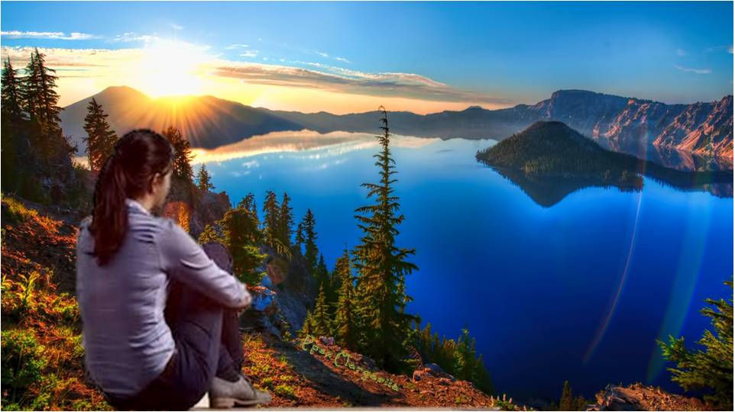
Ante esa larga espera de no encontrarte,
Te busqué con paciencia,

Slide 10
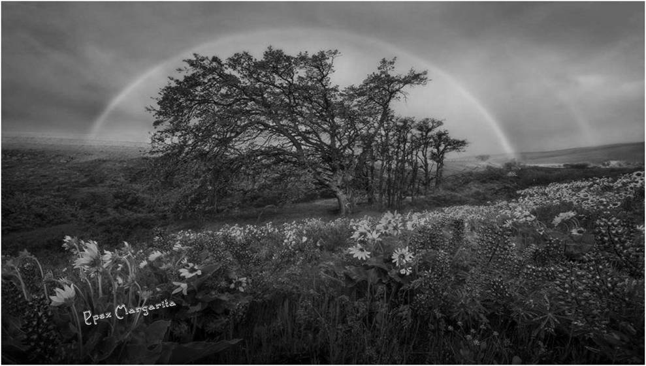
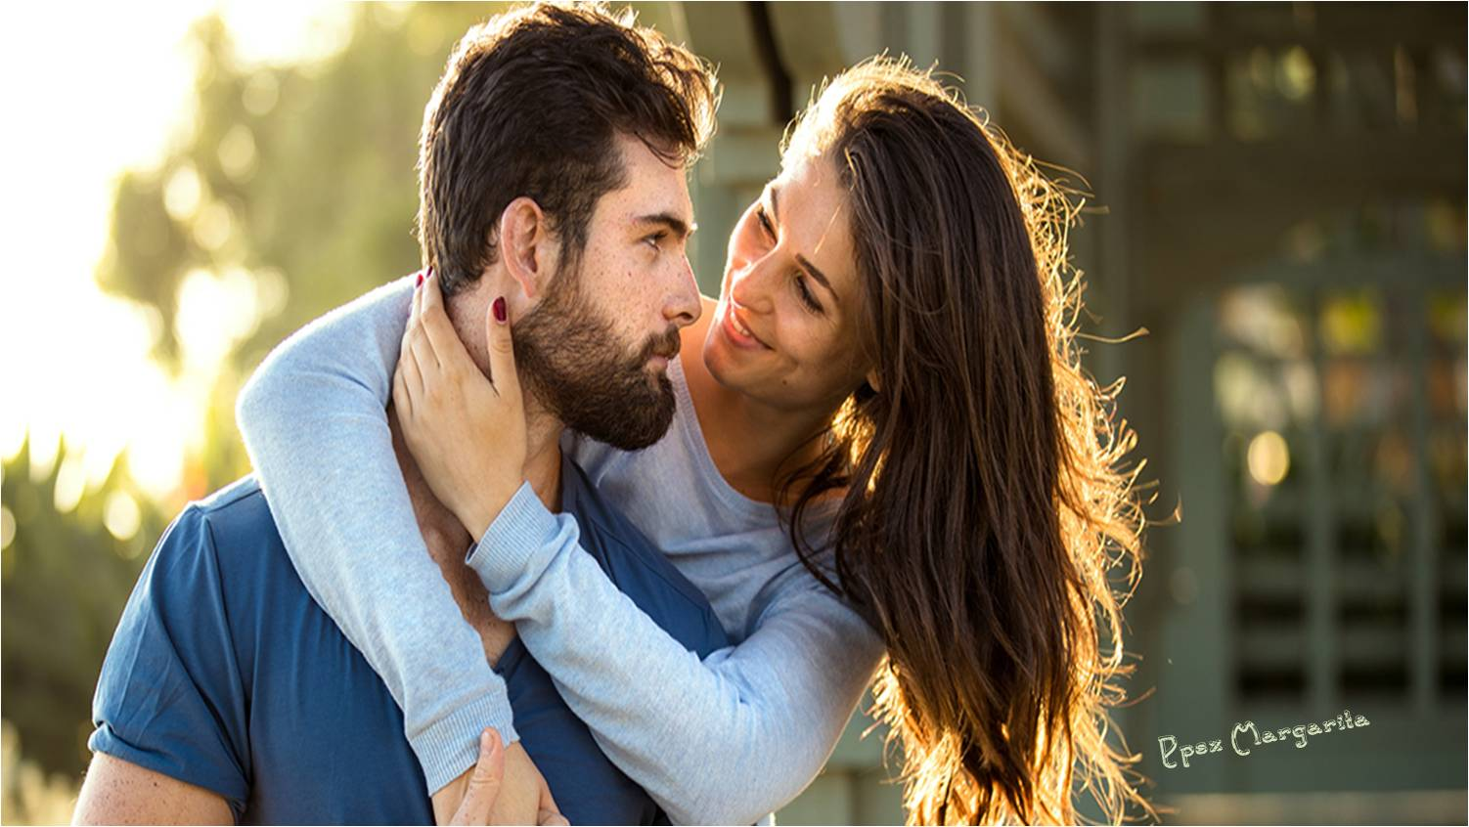
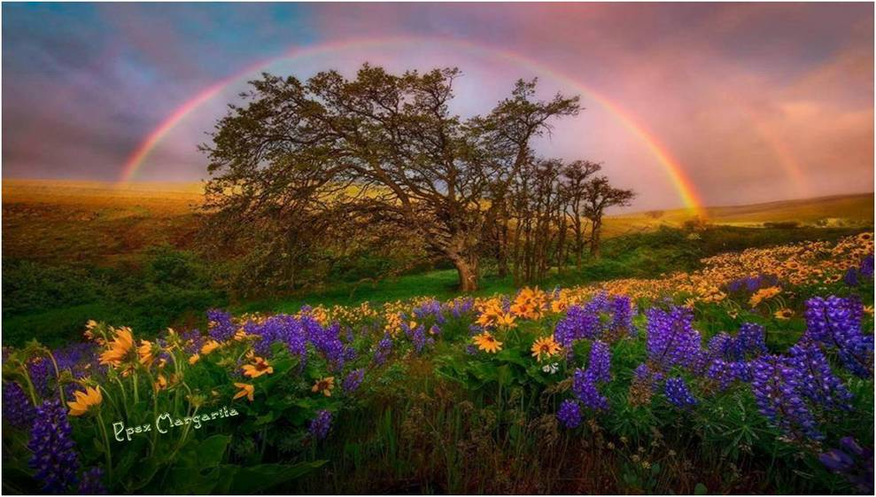
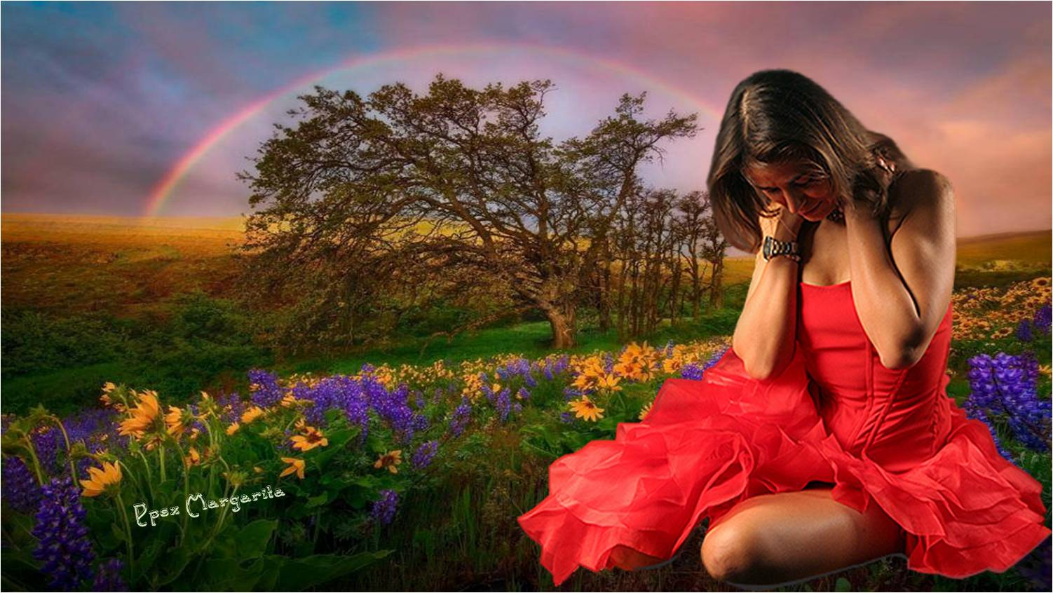
De no poder abrazarte.
Ante esa criminal desesperación

Slide 11
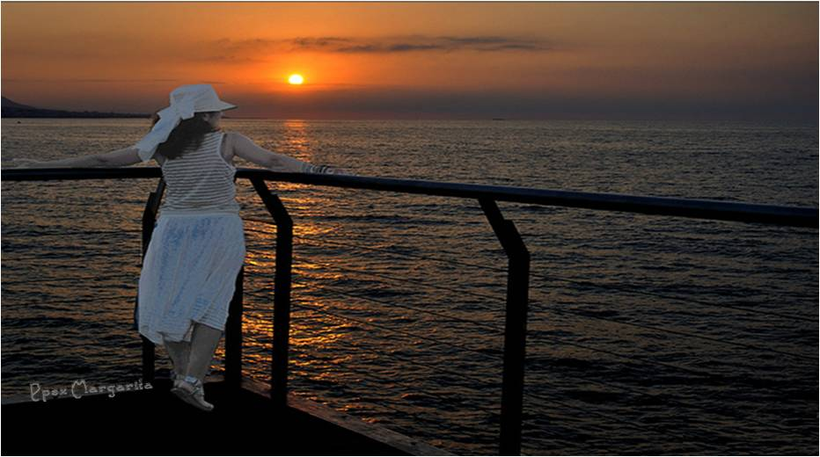

Slide 12


Te busqué desde siempre,
Desde antes de esta vida, y durante muchas anteriores

Slide 13


En mis fantasías y también en mis realidades.
Te busqué en mis sueños,,

Slide 14
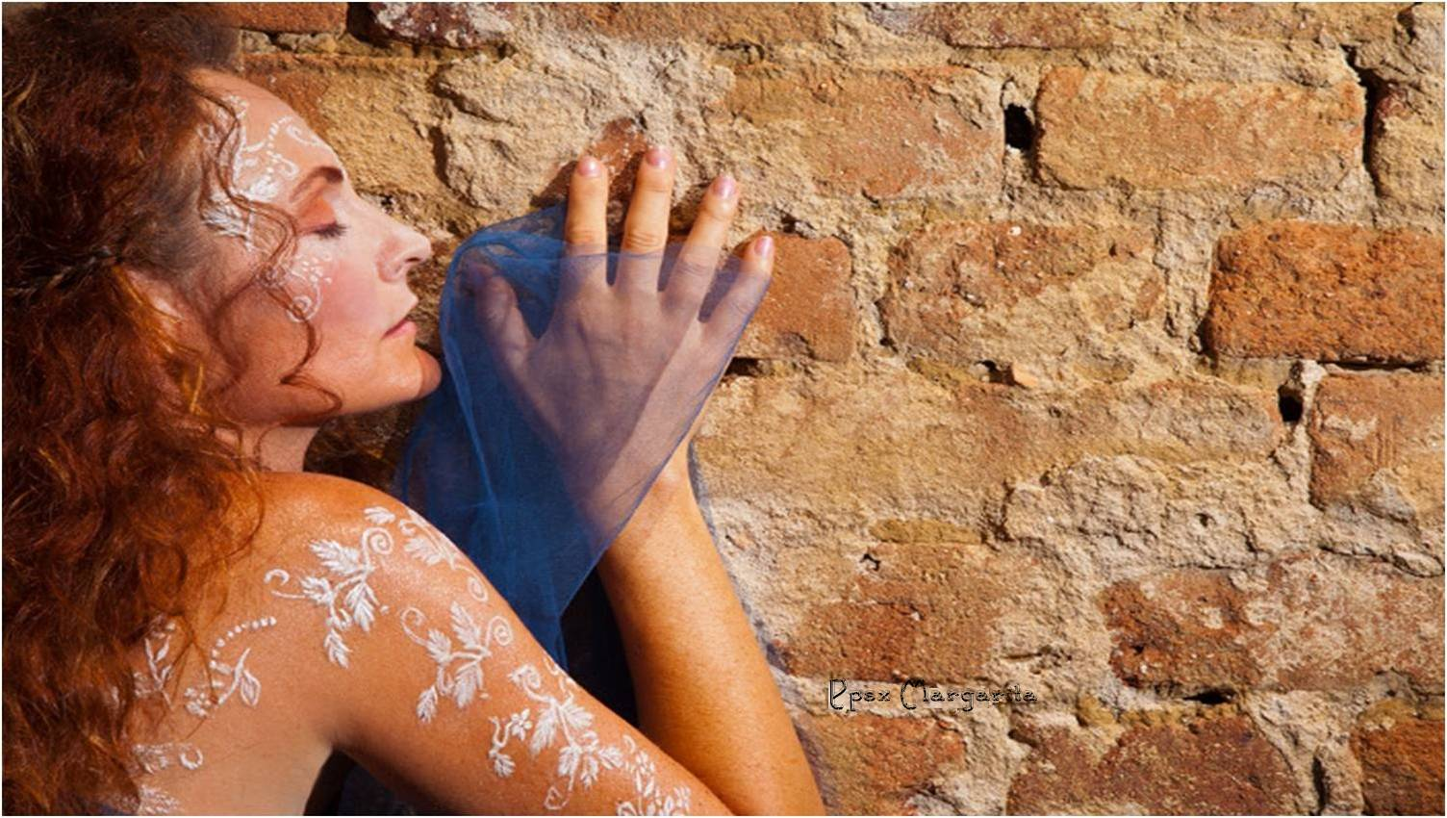

Slide 15


Te busqué entre cielos despejados
Y entre feroces tormentas;

Slide 16


Te busqué con pasión
Te busqué con amor,

Slide 17
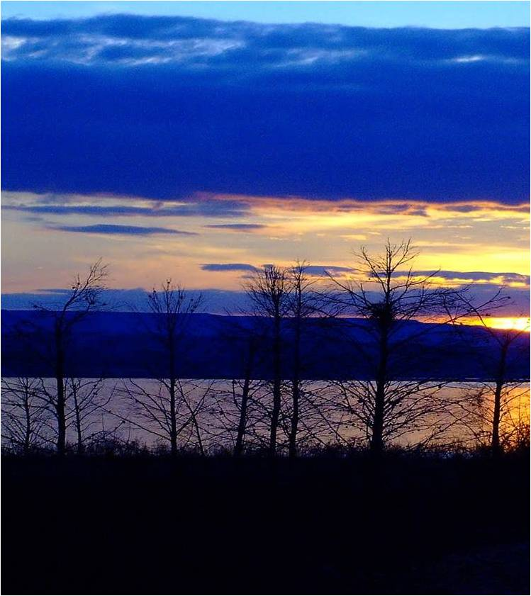

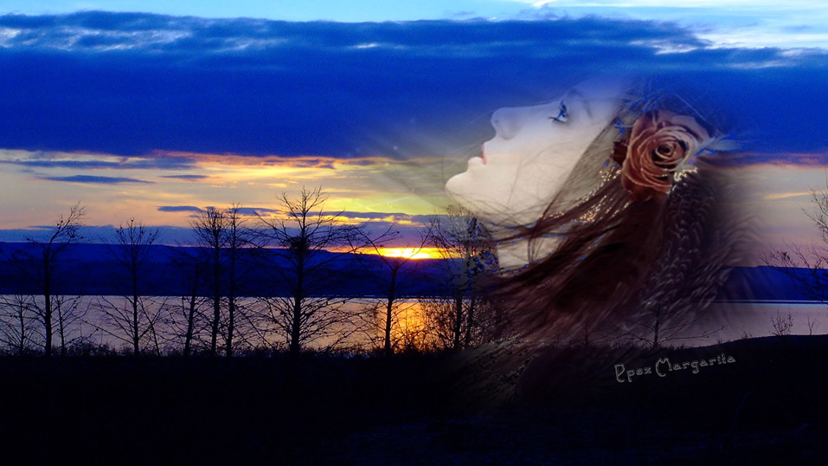
Y te busqué con locura

Slide 18


Slide 19

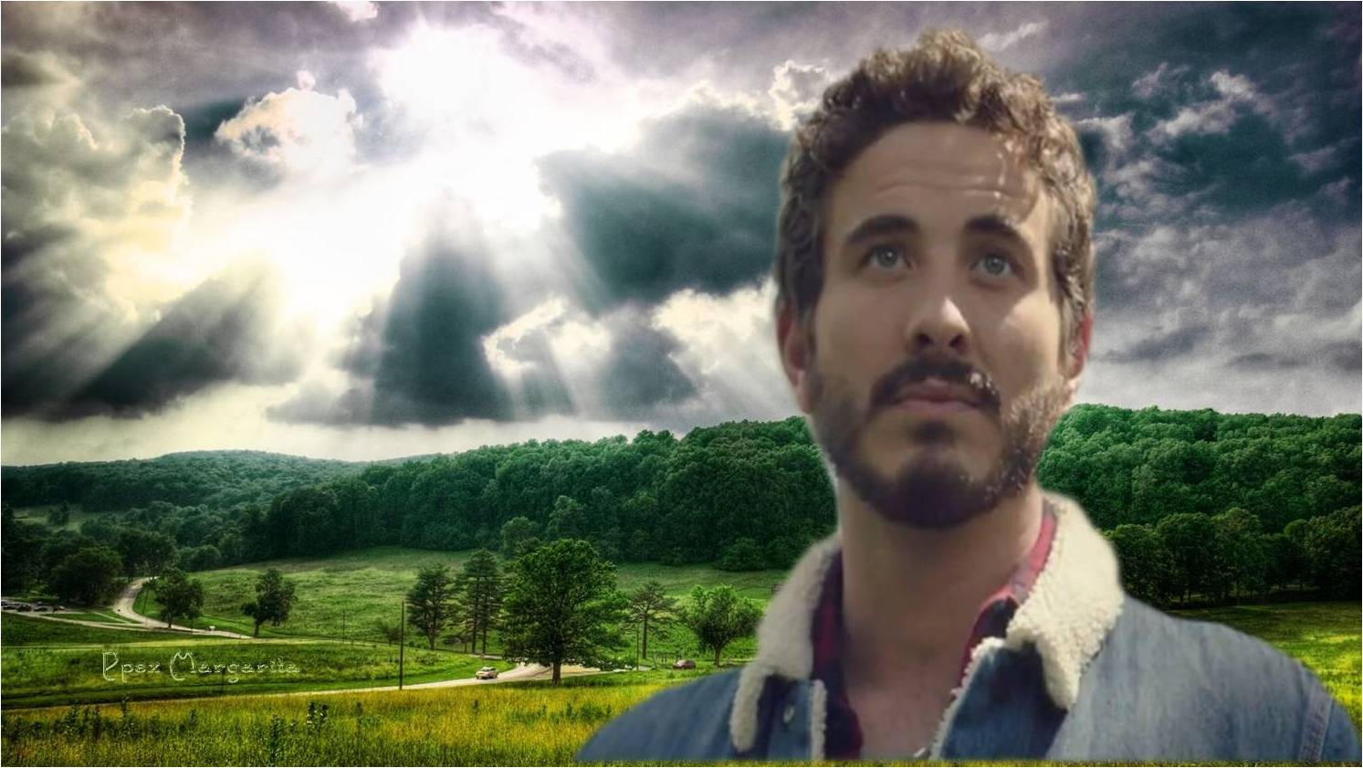
Te busqué entre llantos y alegrías.
Y al final fuiste tu quien me enseñó, que quien estaba perdida era yo …

Slide 20


Y te amé, me amaste y nos amamos …
Y me encontraste, y me guiaste

Slide 21


Slide 22


Marzo 2020
Música: Mocedades
Desde que tu te has ido
Margarita

Slide 23









¿Te ha gustado?
Puedes ver más entrando
Aquí
Además puedes recibir powerpoints en tu correo electrónico suscribiéndote aquí:
Esta presentación powerpoint ha sido creada y compartida única y exclusivamente para mispps.com

